Slide 1

Análisis de ventas de una tienda de bicicletas
ESTUDIO SOBRE LAS VENTAS DE UNA TIENDA DE BICILETAS EN BUSCA DE PATRONES TEMPORALES, DE EDAD, DE GÉNERO Y MUCHOS MÁS

Slide 2
Executive summary
En primer lugar nuestros datos vienen de las ventas de una tienda de bicicletas durante 11 meses, separados por tipo de producto, sexo y edad del comprador, y los beneficios y costes que generan para la empresa cada producto, además del país y en la fecha en la que han sido vendidos.
Hemos observado el gran aumento de ventas el mes de navidad (16,8% respecto al mes anterior) y el aumento progresivo entre febrero y junio (creciendo un 22,8% entre uno y otro) después del bajón de navidad.
También hemos observado que el tipo de producto que más beneficio deja son las bicicletas, a pesar de ser el que menos número de ejemplares se vende.
Por otra parte, calculando el número de bicicletas vendidas (producto que más beneficio genera) por franja de edad, vemos que aumentan en navidad en los menores de 25 y en la franja 25-34. Por lo que hemos añadido al final una posible campaña publicitaria los meses de antes de navidad en Instagram, pues va dirigida a menores de 34.
Por último, para próximos proyectos vamos a predecir los beneficios de los 3 próximos meses a los datos (julio, agosto y septiembre) para saber con qué presupuesto partimos para la próxima campaña de navidad.

Slide 3
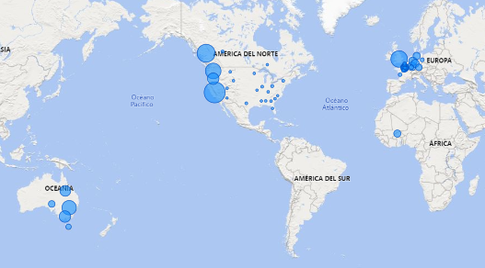
Las ventas se concentran en EEUU, Australia y Europa central.
El dataset consta de 18 variables (categóricas y numéricas) y 48515 individuos (ventas).
Ventas de bicicletas desde agosto de 2013 hasta junio de 2014.
Observaciones de género y edad del comprador, país y fecha de venta.
Datos sobre el beneficio (bruto y neto) y coste de cada venta para la empresa.
Además los productos están agrupados por categorías y subcategorías.

Slide 4
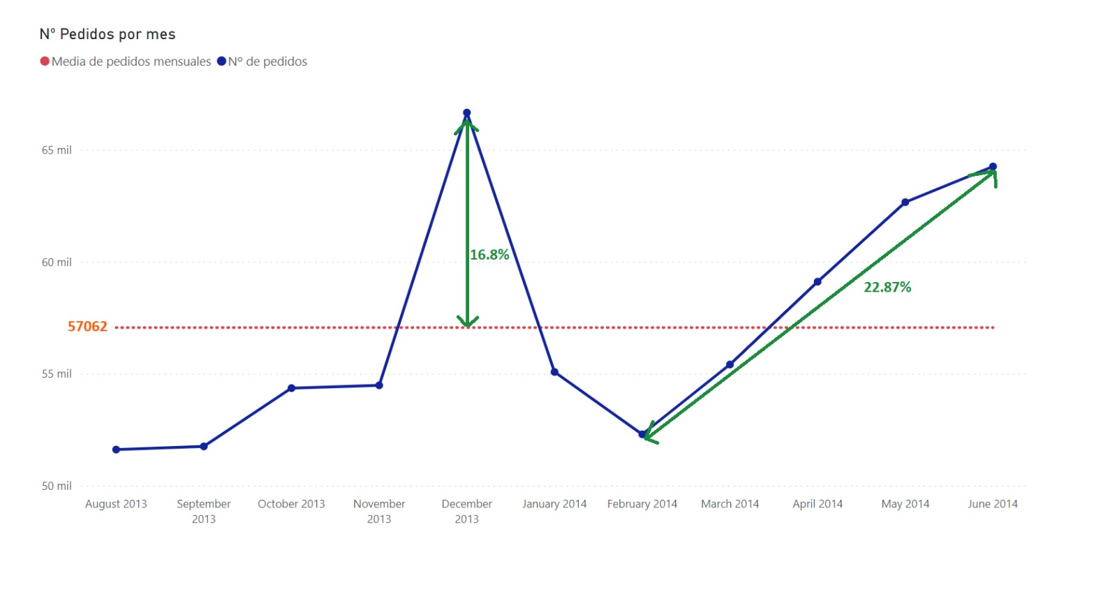
Las ventas aumentan en un 16,8% respecto de la media de cara a la preparación de la Navidad.
El mes de diciembre registra la cantidad de ventas más grande del periodo estudiado, la subida es del 16,8% sobre la media mensual.
En el mes de febrero hay un decrecimiento evidente del número de ventas debido a la saciedad de los consumidores una vez pasada la Navidad.
Desde el mes de enero hasta el mes de junio las ventas aumentan en un 22,87%, cada mes registra de media un número de ventas un 5,72% superior al mes anterior. Este hecho sugiere un crecimiento positivo por parte de la empresas.
66 663

Slide 5
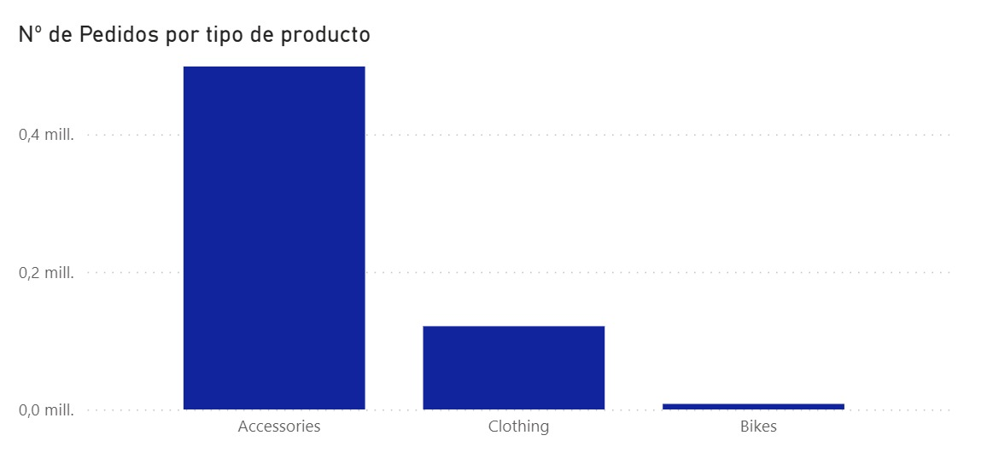
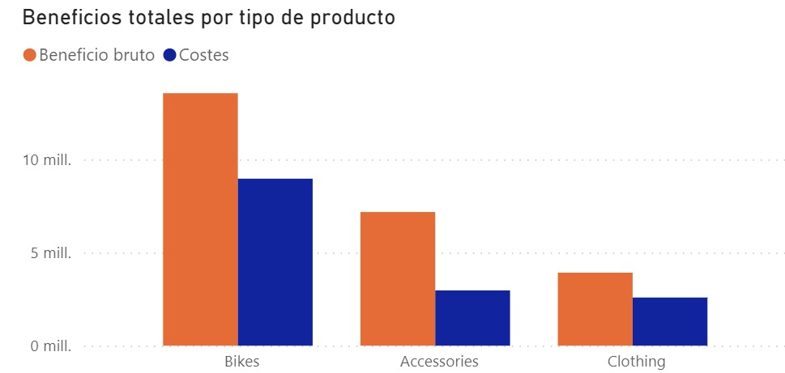
La bicicleta, el producto menos vendido, genera más del 45% de los beneficios.
La primera gráfica muestra las unidades totales vendidas de cada tipo de producto, donde se puede observar que las bicicletas representan un porcentaje mínimo de las ventas. En cambio, la siguiente gráfica deja ver que la venta de bicicletas trae el mayor beneficio bruto, aunque los accesorios dejan un beneficio neto similar.
La ropa constituye menos del 15% del beneficio.
Las bicicletas pese a ser el producto menos vendido general el mayor porcentaje de beneficio.
La venta de accesorios nos deja en torno al 40% del beneficio total.
Beneficio neto
4 589 446$
4 207 563$
1 334 684$

Slide 6
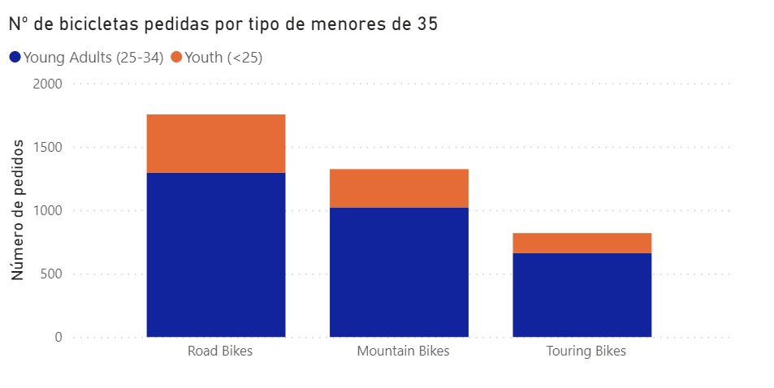
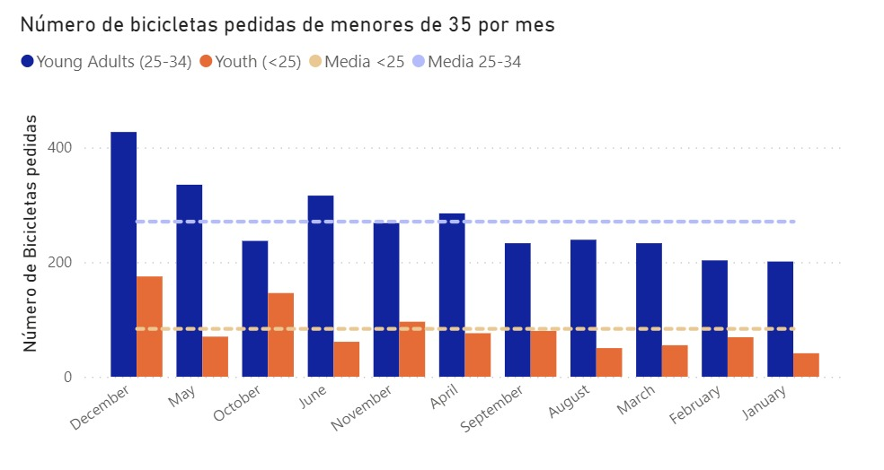
En Navidad la venta de bicicletas se duplica en menores de 25 y crece un 57% en los jóvenes de entre 25 y 34 años, respecto de la media.
Las ventas de bicicletas en el mes de diciembre se disparan en jóvenes de menores de 25 años. En esta misma época también aumentan las ventas para jóvenes entre 25 y 34 años, aunque no tan drásticamente.
Se aprecia una subida considerable en el número de bicicletas vendidas conforme nos aproximamos al verano, en los meses de abril, mayo y junio.
En ambos rangos de edades las bicicletas aumentan sus ventas significativamente. Cabe destacarla subcategoría de bicicletas de carretera, la más vendida entre esta parte de la población, seguida de las bicicletas de montaña.
57%
270,64
109%
83,55

Slide 7
Next steps
Vamos a predecir el beneficio en los 3 próximos meses para saber con qué presupuesto abordaremos la campaña de navidad a partir de octubre.
Vamos a estudiar por franjas de edad, cual es el tipo de producto que genera más beneficio a la empresa analizando el coste medio por unidad.
Una vez hechos estos análisis podremos preparar una campaña de publicidad de cara a las ventas en Navidad, en la que se tengan en cuenta las preferencias del consumidor.

Slide 8
Back up…

